Slide 1
Pamięć flash
Mikołaj Lemański Ij

Slide 2
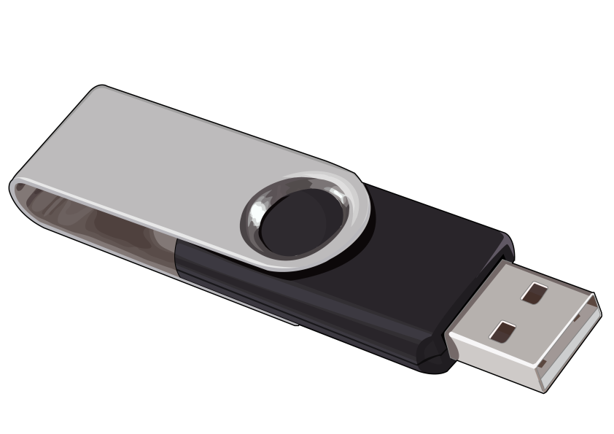
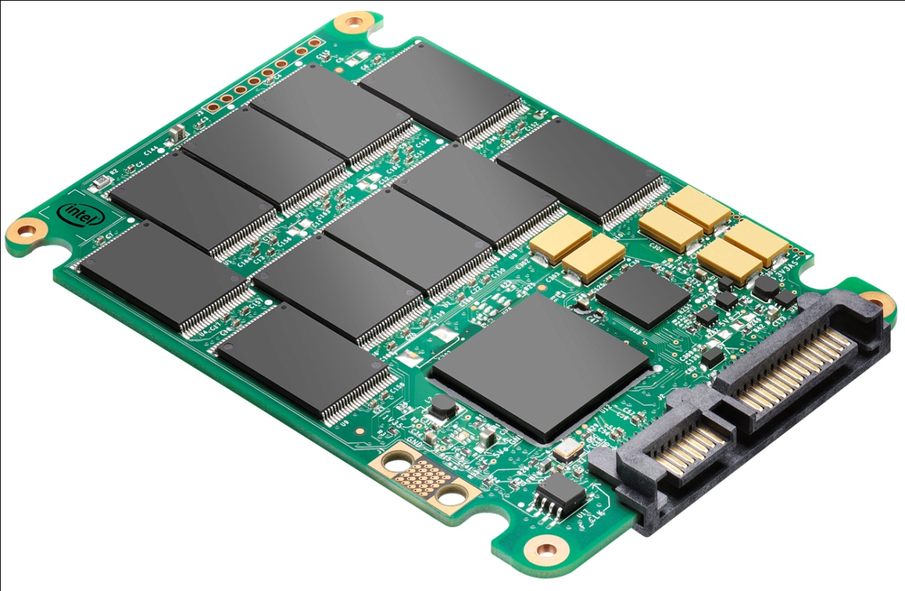
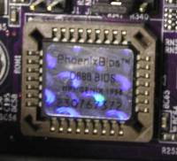
CO TO JEST PAMIĘĆ FLASH?
Pamięć flash (ang. flash memory) – rodzaj trwałej pamięci komputerowej, stanowiącej rozwinięcie konstrukcyjne i kontynuację pamięci typu EEPROM(ang. electrically erasable programmable ROM – pamięć kasowalna elektrycznie, wykonywana w różnych postaciach, różniących się sposobem organizacji kasowania i zapisu). Pamięci flash są powszechnie stosowane we wszelkich kartach pamięci, pamięciach USB (pendrive) , pamięciach SSD (dysk SSD) i BIOSach.

Slide 3
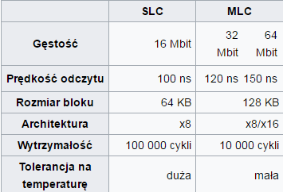
Dostęp do danych zapisanych w pamięci flash wykorzystuje stronicowanie pamięci: operacje odczytu, zapisu lub kasowania wykonywane są jednocześnie na ustalonej konstrukcyjnie liczbie komórek, pogrupowanych w strukturę będącą wielokrotnością słowa maszynowego(bajtu). Cechą wyróżniającą pamięć flash jest wykorzystanie technologii komórek wielostanowych (ang. multi level cell, MLC) Czyli technologia cechującej się wieloma stanami napięć w każdej komórce, co umożliwia zapisanie w niej więcej niż jednego bita, w przeciwieństwie do pamięci typu SLC (ang. single-level cell), której komórka może znajdować się tylko w dwóch różnych stanach logicznych przechowując jeden bit informacji.

Slide 4
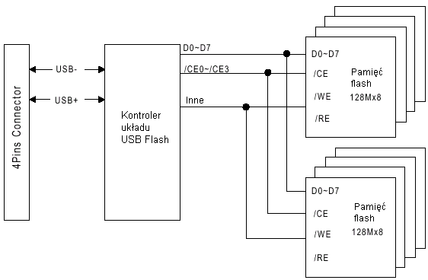
Układ z pamięcą flash

Slide 5
HISTORIA PAMIĘCI FLASH
Pamięć flash, zarówno typu NOR, jak i NAND, skonstruował jako pierwszy, ok. 1980 roku, dr Fujio Masuoka, zatrudniony w firmie Toshiba.
Do masowej produkcji jako pierwsza wprowadziła ją firma Intel w roku 1988 – była to pamięć flash typu NOR.
W roku 1989 pojawiły się pamięci flash typu NAND firm Samsung i Toshiba.

Slide 6
W zależności od wykorzystanego typu bramki logicznej, można wyróżnić dwa rodzaje pamięci flash:
pamięć flash typu NAND – wykorzystuje funktor dysjunkcji logicznej (NAND)
pamięć flash typu NOR – wykorzystuje funktor binegacji logicznej (NOR)
w stosunku do pamięci typu NOR, ma krótszy czas zapisu i kasowania, większą gęstość upakowania danych, korzystniejszy stosunek kosztu do pojemności oraz dziesięciokrotnie większą trwałość. Jednak główną cechą pamięci tego typu jest sekwencyjny dostęp do danych. Ogranicza to zakres zastosowań tylko jako pamięć masowa, np. w kartach pamięci.
umożliwia bezpośredni dostęp do każdej komórki pamięci, ale ma stosunkowo długie czasy zapisu i kasowania. Z tego względu nadaje się do przechowywania danych, które nie wymagają częstej aktualizacji. Wytrzymuje od 10 do 100 tys. cykli programowania. Zastąpiono ją tańszymi pamięciami flash typu NAND.

Slide 7
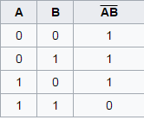
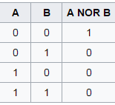
Bramka logiczna – element konstrukcyjny maszyn i mechanizmów (dziś zazwyczaj: układ scalony, choć podobne funkcje można zrealizować również za pomocą innych rozwiązań technicznych, np. hydrauliki czy pneumatyki), realizujący fizycznie pewną prostą funkcję logiczną, której argumenty (zmienne logiczne) oraz sama funkcja mogą przybierać jedną z dwóch wartości, np. 0 lub 1 (zob. algebra Boole'a).
Rodzaje bramek:
bramka NOT
bramka AND
bramka NAND
bramka OR
bramka NOR
bramka XOR (NEQ)
bramka XNOR
bramka trójstanowa
Bramka NOR
Bramka NAND

Slide 8
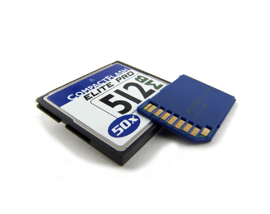
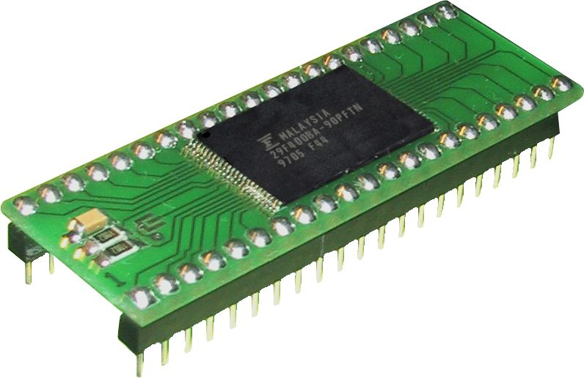
OGRANICZENIA PAMIĘCI FLASH
By można było zapisać komórkę pamięci flash, należy ją wcześniej skasować. Nie jest możliwe ponowne zapisanie danych do już zapisanej komórki. Jakkolwiek można odczytać i zapisać dowolną komórkę pamięci, to operacja kasowania umożliwia skasowanie tylko całych bloków komórek. Nie można skasować pojedynczej komórki. Z tego powodu zapis danych nie jest w pełni swobodny. Pamięci te umożliwiają odczyt i zapis dowolnej komórki, ale już nie swobodne kasowanie i nadpisanie zawartości.

Slide 9
Powyższe ograniczenia powodują pewne trudności w obsłudze dostępu do danych w pamięciach masowych. Zapis musi być skoordynowany z operacją kasowania bloków pamięci. Zazwyczaj jeśli plik ma zostać zaktualizowany lub nadpisany, system zarządzania pamięcią tworzy nową kopię pliku w innym miejscu, oznaczając tylko poprzednią wersję jako bezużyteczną. Taka wersja pliku nadal zajmuje wolne miejsce, jest ono zwalniane jeśli operacja kasowania jest możliwa, czyli w danym bloku pamięci nie ma fragmentu innego pliku. W celu efektywniejszego kasowania bloków pamięci możliwe jest też przenoszenie części innych plików (nie wymagających modyfikacji) w inne miejsce, tak by blok nadawał się do skasowania. Dodatkową komplikacją jest fakt, że operacja kasowania jest znacznie dłuższa niż operacja zapisu i odczytu.

Slide 10
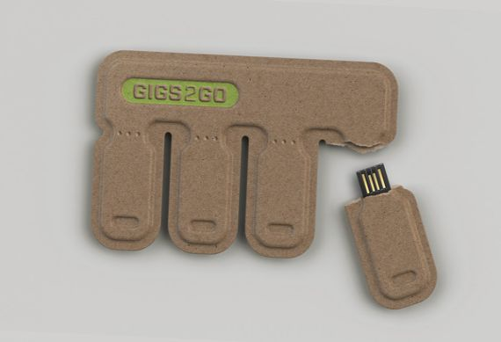
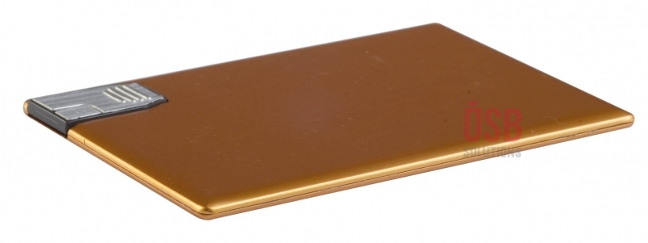
Standardowe pamięci EEPROM pozwalają zapisywać lub kasować tylko jedną komórkę pamięci naraz, co oznacza, że pamięci flash są znacznie szybsze, jeśli system je wykorzystujący zapisuje i odczytuje komórki o różnych adresach w tym samym czasie. Wszystkie rodzaje pamięci EEPROM, w tym pamięci flash, mają technologicznie ograniczoną liczbę cykli kasowania (zapisu) – przekroczenie tej liczby powoduje nieodwracalne uszkodzenia.

Slide 11
PRZYKŁADOWE USTERKI PAMIĘCI FLASH
uszkodzenia elektroniczne - źródłem ich powstawania jest brak ostrożności przy uruchamianiu lub wyjmowaniu kart pamięci z systemu. Wiąże się to też z faktem występowania napięcia 5 V na złączu USB - natomiast znakomita większość układów pamięciowych zasilana jest dużo niższym (zmniejszonym) napięciem. Także występowanie anomalii napięciowych (przebicia, przepięcia, skoki napięcia) na złączu USB nie należą do rzadkości - stąd tyle uszkodzeń tego typu.
uszkodzenia fizyczne - dotyczy to przede wszystkim miniaturowych, bardzo delikatnych kart pamięci .Są to bowiem karty, które nie posiadają solidnej obudowy i bardzo łatwo je uszkodzić. Należy zachować szczególną ostrożność przy PenDrive - jeżeli korzystamy ze złącz USB na przednich panelach komputerów Karty te bowiem stanowią element wystający poza obrys komputera i często dochodzi do przypadkowego złamania lub wyłamania gniazda karty. Najlepiej zaopatrzyć się w kabelek do USB i podłączyć go do gniazda z tyłu komputera.
uszkodzenia logiczne - układ logiczny tego typu urządzeń z reguły nie odbiega od układu stosowanego w przypadku twardych dysków. Dlatego też sposób postępowania jest podobny.

Slide 12
PROGRAMY DO ODZYSKIWANIA PLIKÓW Z PAMIĘCI FLASH
Utrata danych, takich jak zdjęcia, czy dokumenty jest przykrym doświadczeniem, które co jakiś czas dotyka niemal każdego użytkownika komputerów, aparatów fotograficznych, tabletów czy smartfonów. Bezpieczeństwo naszych danych może być zagrożone przez awarie sprzętu, błędy w zapisie, czy też przez przypadkowe ich usunięcie. Wiele z nich udaje się odzyskać nawet w 100% za pomocą odpowiedniego oprogramowania.
Aby uniknąć problemów związanych z utratą ważnych plików należy pamiętać o tworzeniu kopii zapasowych!

Slide 13
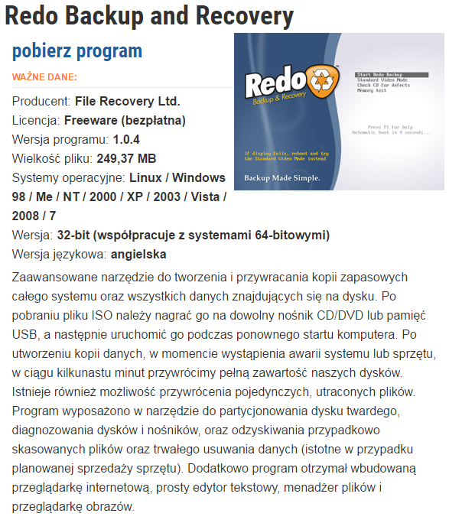
http://www.benchmark.pl/testy_i_recenzje/darmowe-programy-do-odzyskiwania-danych.html

Slide 14
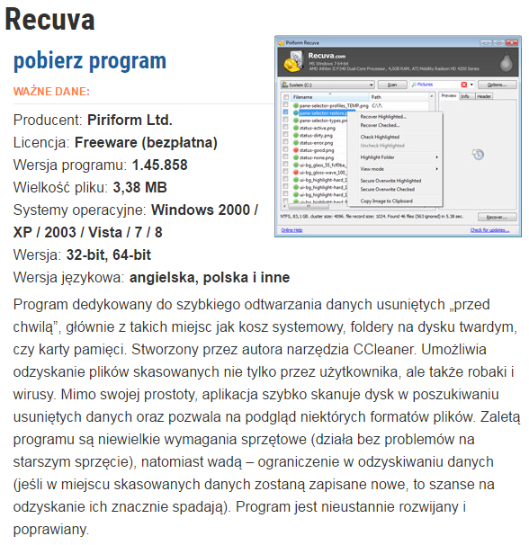
http://www.benchmark.pl/testy_i_recenzje/darmowe-programy-do-odzyskiwania-danych.html

